Slide 1
Brng_stoc_snn.py
김문기, 노윤지

Slide 2
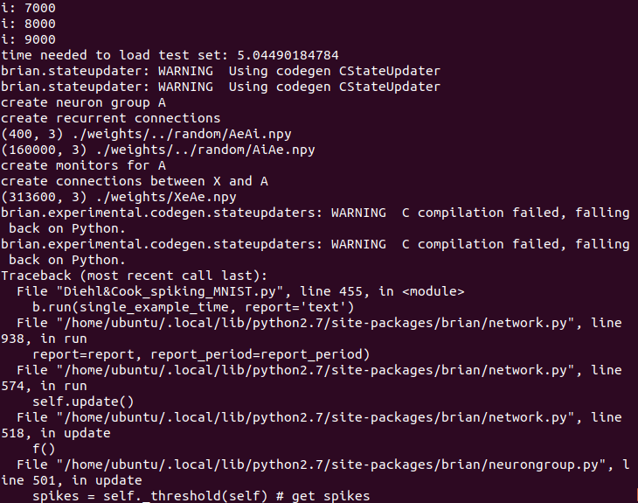

Slide 3
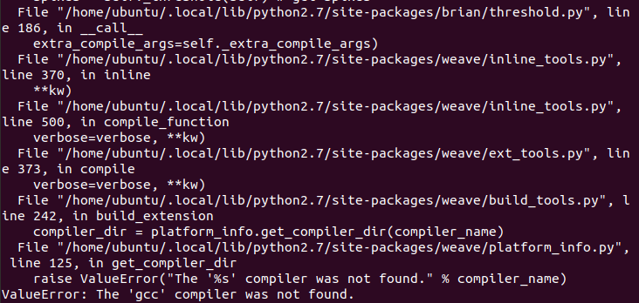

Slide 4
